Slide 1




Power BI para Ciência de Dados
ESPECIALIZAÇÃO EM ANÁLISE E CIÊNCIA DE DADOS
Vinícius Rodrigues Oviedo
Santa Maria, 2024

Slide 2
CONTEXTUALIZANDO O POWER BI...

Slide 3
Microsoft Power BI
Ferramenta de BI (Business Intelligence*)
Análise e Visualização de Dados (interativa) – relatórios e dashboards
Deploy de um produto de dados
*Business intelligence (BI) é um conjunto de processos tecnológicos para coletar, gerenciar e analisar dados organizacionais para gerar insights que informam estratégias e operações de negócios.
IBM. O que é business intelligence (BI)? Disponível em: https://www.ibm.com/br-pt/topics/business-intelligence. Acesso em 19 Nov. de 2024.

Slide 4



Microsoft Power BI
CONTEXTO DE NEGÓCIO
DADOS
PUBLICAÇÃO
Qual(is) problemas se busca(m) resolver?
Objetivo do dashboard?
Informações relevantes para a tomada de decisão?
Quem vai consumir?
Origem?
Quem gera?
Metadados
Atualização?
Local
Online

Slide 5
Microsoft Power BI
Capacidades da ferramenta:
Tratar dados (ETL)
Combinar/conectar com várias fontes de dados
Visualizar dados de maneira interativa e de fácil compartilhamento
Extrair insights e tomar decisões data-driven

Slide 6
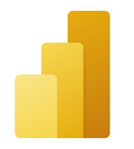




Ferramentas de BI
Power BI (Microsoft)
Tableau
Looker Studio (Google)
Qlik sense
Streamlit, Dash & plotly, Panel, Taipy

Slide 7
CONHECENDO A INTERFACE...

Slide 8
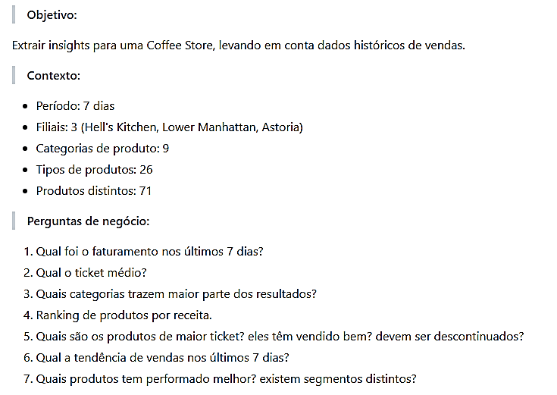

Primeiro relatório (Vendas em uma Coffee Store)

Slide 9
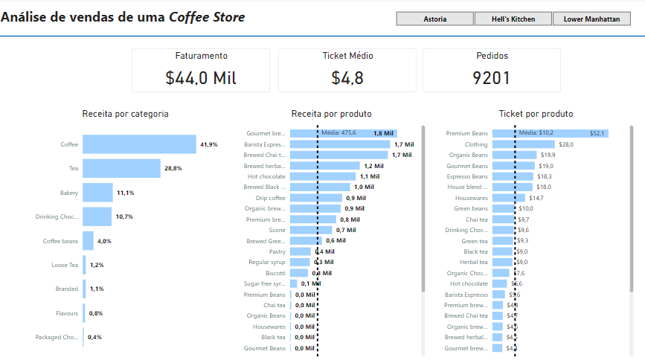
Primeiro relatório (Vendas em uma Coffee Store)

Slide 10
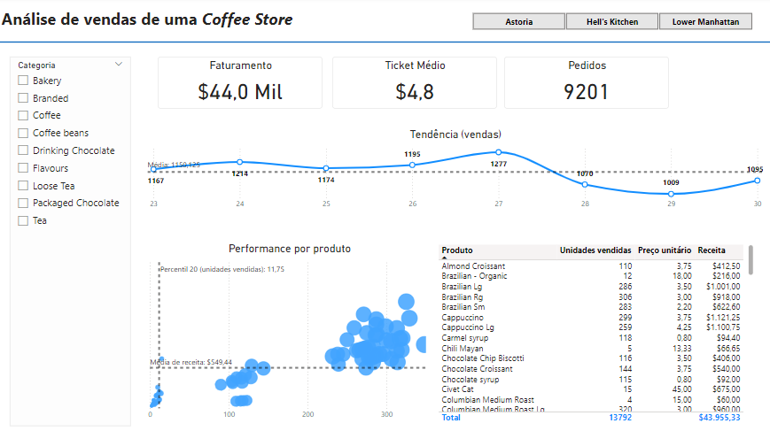
Primeiro relatório (Vendas em uma Coffee Store)

Slide 11
POWER QUERY...

Slide 12
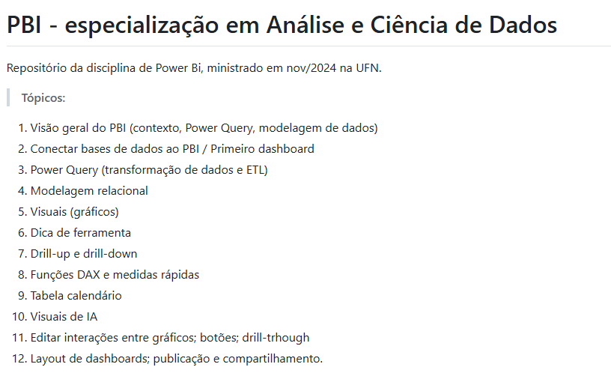

Slide 13
Power Query
Funções de transformação (linguagem m)
Novas colunas
Extract, Transform and Load (ETL)
Exploração dos dados (estatística descritiva, distribuição, valores únicos, qualidade do dado)

Slide 14
Power Query
Funções de texto
Funções de número
Funções de data
Acrescentar consultas (CONCAT)
Mesclar consultas (MERGE)

Slide 15
Vejamos um exemplo...

Slide 16

Power Query
Dataset BaseColaboradores:
Total de colaboradores na base?
Colaboradores ativos?
Colaboradores desligados?
Taxa de turnover*? (só calcular)
Média de salários?
Colaboradores desligados por área?
Turnover por área?
Existe relação entre tempo de empresa e salário?
Adicionar filtro de estado civil.
*Proporção de colaboradores que deixam a empresa (em relação ao total).

Slide 17
MODELAGEM DE DADOS

Slide 18
Modelagem de dados
Dois principais tipos de modelagem relacional:
Esquema estrela (star schema)
Esquema floco de neve (snowflake schema)
Conceitos:
Tabela fato
Tabela dimensão

Slide 19
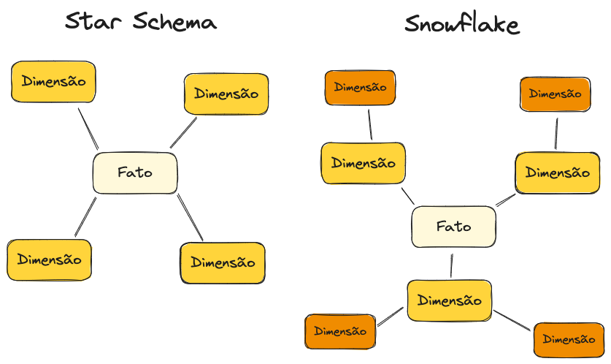
Modelagem de dados
Fonte: Linkedin.

Slide 20

Caso prático no PBI
Múltiplas tabelas
bikes
bikeshops
orderlines
Análise de vendas de bicicletas.

Slide 21
VISUAIS...

Slide 22
Visuais
O PBI possui:
Visuais built-in
De terceiros (comunidade)
Qual gráfico escolher? (from data to viz)
Aquele que melhor transmite a informação
Fácil comunicação e entendimento (por parte da audiência)
Contexto
Baixa carga cognitiva

Slide 23
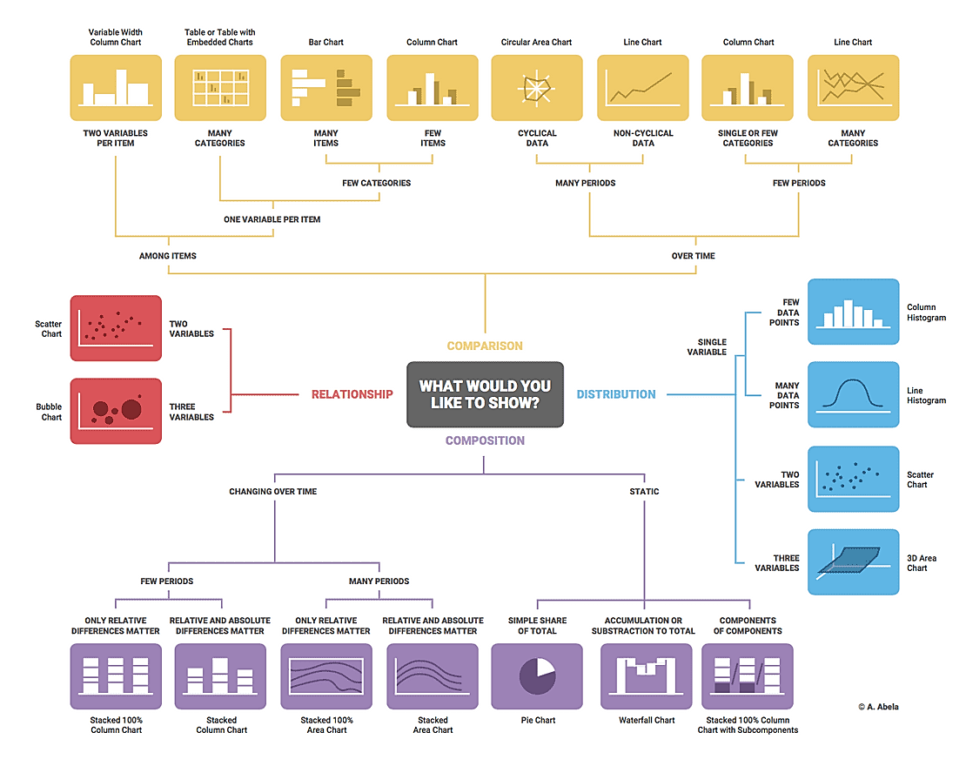
Fonte: (MORALES, 2020).

Slide 24
Vejamos alguns exemplos...

Slide 25
DRILL UP & DRILL DOWN

Slide 26
Vejamos um exemplo...

Slide 27
DATA ANALYSIS EXPRESSIONS (DAX)

Slide 28
DAX
Pode ser utilizado para gerar:
Novas colunas
Medidas
Novas tabelas (análogo à tabela dinâmica do Excel)
Medidas rápidas (lista de funções DAX built-in)
Em termos de performance:
Medida > Coluna

Slide 29

DAX
Tabela Calendário:
Criada manualmente ou via DAX
Melhora a interação com filtros
Acrescenta granularidade nos dados
Permite os drills
Boa prática
Observação: precisa estar relacionada com as tabelas do modelo de dados.

Slide 30
DICA DE FERRAMENTA

Slide 31
Dica de ferramenta
Existem dois tipos:
Padrão (mostra valores)
Outro visual

Slide 32
INTERAÇÃO ENTRE VISUAIS & BOTÕES

Slide 33
Interações & Botões
Interação entre visuais:
Editável caso se deseje limitar o cruzamento de filtros a alguns visuais.
Botões:
Navegação entre páginas
Resetar filtros
Uso como filtro

Slide 34
LAYOUT & COMPARTILHAMENTO

